Slide 1
Judicialización de
Procedimientos de Diagnóstico y Terapéuticos a Brindar por el Fondo Nacional de Recursos
y su impacto a nivel país
Prof. Dra. Lucía Delgado
Presidente (A) del Fondo Nacional de Recursos
Mesa de Diálogo: Judicialización de procedimientos a brindar por el FNR y su impacto a nivel país
Jueves 12 de diciembre de 2019 - Torre Ejecutiva

Slide 2
Declaración de Potenciales Conflictos de Intereses
Relevantes para esta Presentación
La Fundación Manuel Quintela del HC recibe donaciones para apoyar el funcionamiento del Servicio de Oncología, incluidas donaciones de la Industria Farmacéutica.
Presidente (A) del Fondo Nacional de Recursos (desde marzo de 2015)

Slide 3

Fondo Nacional de Recursos de Uruguay:
Un modelo de financiamiento
y monitoreo de las prestaciones de alto costo
Dra. Alicia Ferreira

Slide 4
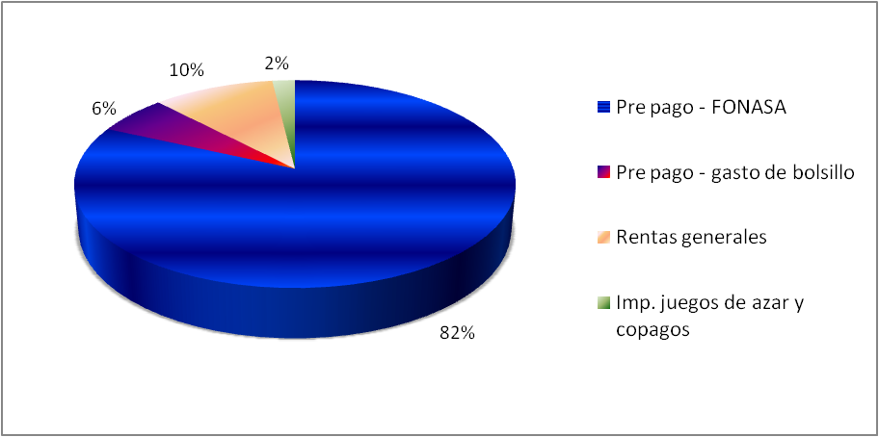
Presupuesto anual: USD 250 millones
(ejercicio 2018)

Slide 5
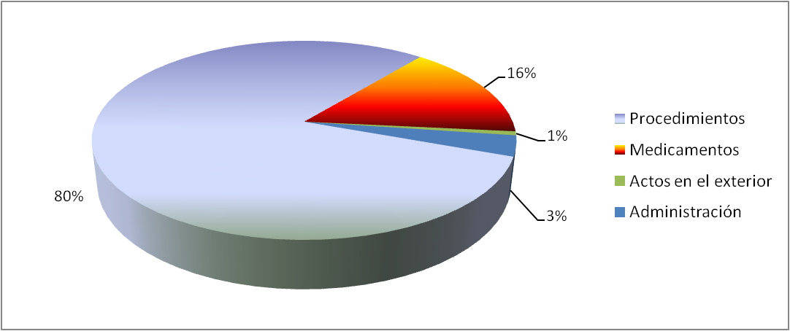
Conceptos del gasto

Slide 6
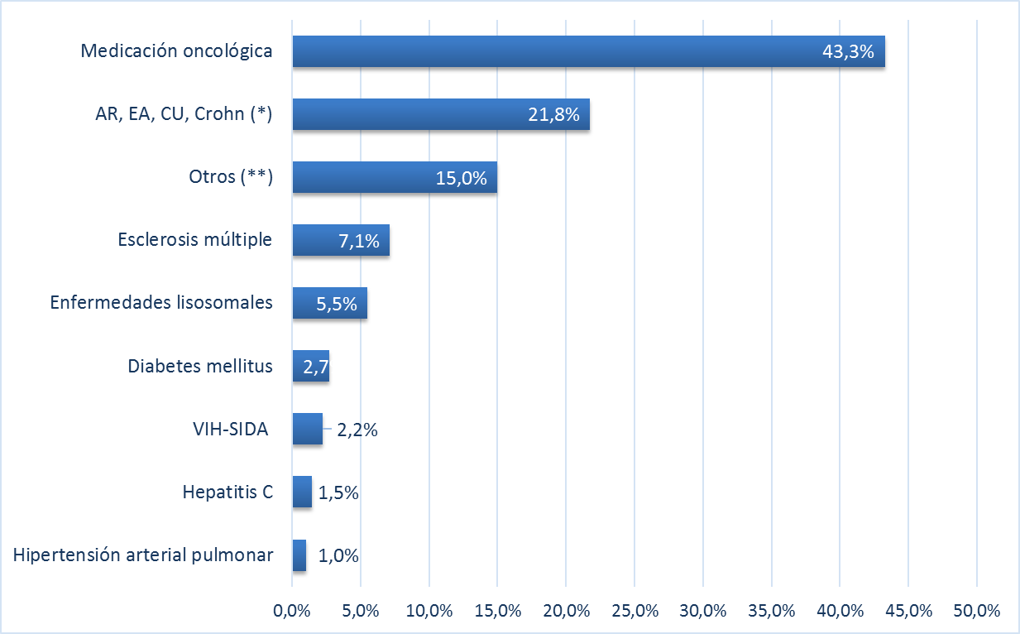
Porcentaje del gasto en medicamentos
(*) Artritis reumatoidea, Espóndiloartritis, Colitis Ulcerosa, Enfermedad de Crohn
(**) Citomegalovirus, Espasticidad y distonías, Fibrosis quística, Mieloma múltiple, Prevención del VRS, Fibrinolíticos en el IAM, Inmunosupresores, Eritropoyetina

Slide 7
Medicamentos bajo cobertura financiera
Patología o tratamiento | Medicamentos
Cáncer de mama HER2 + | Trastuzumab, Lapatinib, Fulvestrant, Pertuzumab, Ado-trastuzumab/emtansine
Cáncer de pulmón | Erolotinib, Gefitinib
Cáncer colo-rectal | Bevacizumab
Cáncer de riñón | Pazopanib, Sorafenib, Sunitinib
Tumores del Sistema Nervioso Central | Temozolamida
Mieloma múltiple | Bortezomib, Lenalidomida
Tricoleucemia | Cladribine
Leucemias y Gist | Imatinib, dasatinib, nilotinib, sunitinib
Linfomas y LLC | Rituximab
56 MAP para 39 patologías
(21 para 18 indicaciones oncologicas)
Cáncer de Próstata | Abiraterona
Melanoma | Vemurafenib-Cobimetinib

Slide 8
Medicamentos bajo cobertura financiera
Patología o tratamiento | Medicamentos
Profilaxis de infección por VRS | Palivizumab
Hepatitis C | Paritabrevir/Ombitasvir/Dasabuvir, Sofosbuvir/Velpatasvir
Espasticidad y distonías | Toxina botulínica
Fibrosis quística | Tobramicina , Alfa dornasa
Infarto agudo de miocardio | Tenecteplase
HIV-SIDA resistentes | Darunavir, Etravirina, Raltegravir
Artritis Reumatoidea. Espondiloartritis. Enf. de Crohn, Colitis Ulcerosa | Adalimumab, Etanercept, Infliximab, Tocilizumab, Golimumab, Rituximab
Prevención y tratamiento infección por CMV | Valganciclovir
Diabetes mellitus | Insulina glargina y detemir
Esclerosis múltiple | Interferón b , acetato de glatiramer
Hipertensión Pulmonar | Bosentan, Iloprost
Inmunosupresión en trasplantados | Tacrolimus, Everolimus
Asma severo no controlado | Omalizumab
Fibrosis pulmonar idiopatica | Pirfenidona
Esclerosis múltiple resistente-recurrente | Fingolimod

Slide 9
Fondo Nacional de Recursos de Uruguay:
monitoreo de las prestaciones de alto costo

Slide 10
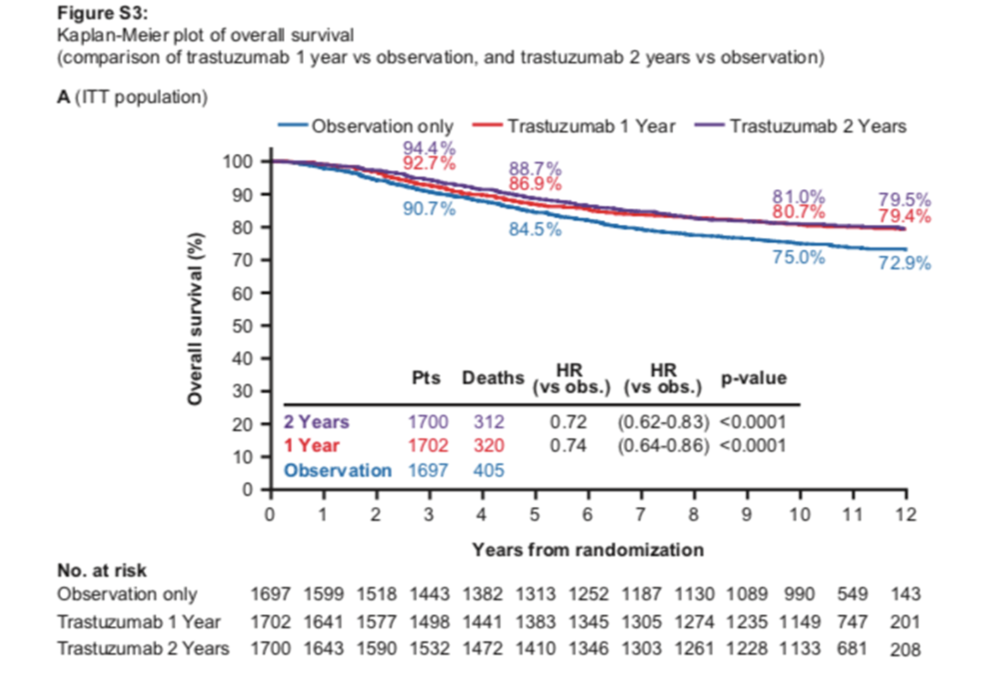

"Effectiveness of trastuzumab for HER-2 positive breast cancer in a real-life setting. A one-decade of experience under national treatment coverage regulations.,"
Castillo C, Camejo N, Nuñez J, Rosich A, Delacassa F, Rivero E, Silveira L, Mezquita C, Alonso R, Correa F, Delgado L.
Trastuzumab Adyuvante
RESULTADOS
Trastuzumab aduvante:
SV a 5 años = 87 %
Estudio HERA Lancet 2017; 389:1195.
SV a 5 años
87%

Slide 11
FNR: Situación Actual
Sobre carga sedes judiciales
Inclusión del FNR como demandado en litigios en los que no se lo demandó por más de tres años
Incremento de la cantidad del juicios. Con respecto a 2018 llegaron casi a triplicarse la cantidad de juicios por medicamentos y actos médicos no incluidos en el PIAS
Multiplicación de expedientes, realización de escritos y superposición de audiencias

Slide 12
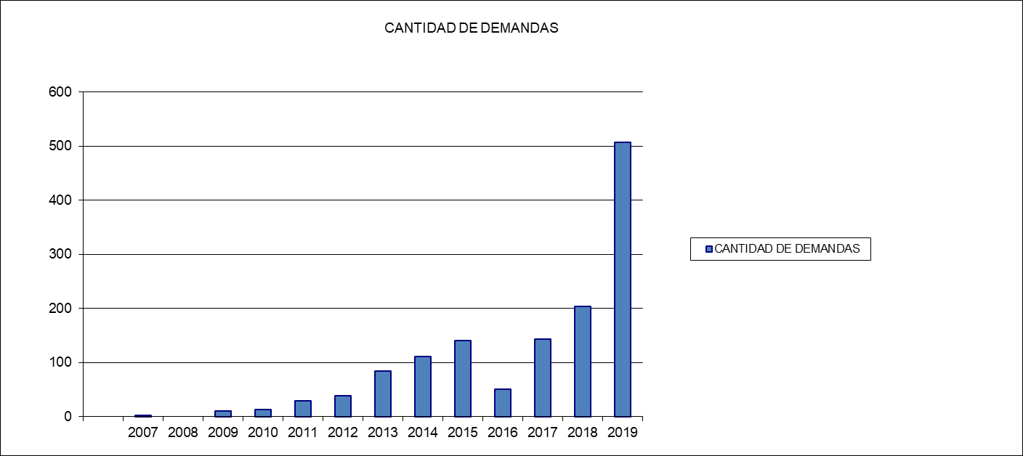
EVOLUCION 2007-2019
(a noviembre 2019: 11 meses)
Informe Asesoría Letrada - FNR
Notes:
Las acciones de amparo (por medicamentos, dispositivos y actos médicos), han tenido un crecimiento continuo.
La excepción resulta del año 2016, durante el que se dictó, por parte del Ministerio de Salud Pública, la Ordenanza 882/2015 de fecha 9/12/2015. Dicha resolución encauzó por vía administrativa muchos de los reclamos que se realizaban por vía judicial, decreciendo por tanto el volumen de juicios durante ese año.
Posteriormente, al revocarse la ordenanza de referencia se observó un nuevo crecimiento en el número de reclamos judiciales, marcando una tendencia permanente al alza y sin avisoramiento de disminución.
A su vez, es de destacar que, a principios del presente año, la estrategia procesal de los abogados patrocinantes de los actores ha cambiado: dada la sobrecarga litigiosa en los juzgados naturalmente competentes en los juicios contra el Estado (MSP), y la clara jurisprudencia ya asentada por esos cuatro juzgados letrados en lo contencioso administrativo, comenzaron a presentar sus reclamos ante la Justicia Civil (en total 20 Sedes), para lo cual les fue necesario incluir como demandado al FNR, por su calidad de persona pública no estatal. Este organismo no era demandado en este tipo de juicios con el anterior criterio.
Esto ha incrementado el volumen de juicios en donde el FNR es demandado, llegando casi a triplicarse la cantidad de juicios por medicamentos (en comparación con el año anterior) no incluidos en el FTM asi como dispositivos y actos médicos no incluidos en el PIAS.

Slide 13
Acciones judiciales- 2018 -2019
(Amparos y medidas provisionales)
2018 |  | 2019
TOTAL: 204 |  | TOTAL: 503
Representación |  | Representación
Pública | 118 | Pública | 226
Particular | 86 | Particular | 278
Tipo de prestación |  | Tipo de prestación
Actos médicos | 89 | Actos médicos | 173
Medicamentos | 115 | Medicamentos | 330
Informe Asesoría Letrada - FNR

Slide 14
Acciones judiciales 2019
A noviembre 2019
DEPARTAMENTO
FLORIDA | 1
SAN CARLOS | 1
TACUAREMBÓ | 1
MALDONADO | 1
MONTEVIDEO | 495
PAYSANDÚ | 1
SALTO | 3
Total general | 503

Slide 15
Acciones judiciales 2019
(Amparos y medidas provisionales)
Demandado | Total demandas
FNR | 80
FNR Y MSP | 414
FNR Y OTROS | 9
Total general | 503
Datos de 11 meses de 2019

Slide 16
FNR: Situación Actual
Si bien la mayoría de las demandas contra el FNR son desestimadas en 1ª o 2ª instancia, el gasto en condenas se ha incrementado alcanzando los $ 53.677.754 en los primeros 11 meses de 2019.
El FNR no tiene posibilidades legales de recibir “refuerzos presupuestales” desde el MEF.
El dinero con que se pagan los amparos proviene del prepago FONASA y prepago individual.

Slide 17
Acceso y uso racional de TS estratégicas y de alto costo
OMS – OPS 2016
“Las acciones judiciales generan dificultades en la priorización y la distribución equitativa de los recursos disponibles para medicamentos y otras tecnologías sanitarias”.
https://www.paho.org/hq/dmdocuments/2016/CD55-10-e.pdf
                Health Human Rights. 2009;11(2):35-45
Mesa de Diálogo: Judicialización de procedimientos a brindar por el FNR y su impacto a nivel país
Jueves 12 de diciembre de 2019 - Torre Ejecutiva
Notes:
Como dijo el Ministro Basso

Slide 18
Acceso y uso racional de TS estratégicas y de alto costo
OMS – OPS 2016
El acceso equitativo a los medicamentos y otras tecnologías sanitarias es un requisito para el acceso universal a la salud y la cobertura universal de salud, y es una prioridad mundial que debe considerarse según el2 principio que reconoce el grado máximo de salud que se pueda lograr para todos.
La disponibilidad, accesibilidad, aceptabilidad y asequibilidad de estos productos médicos y su uso racional pueden facilitarse mediante la adopción de políticas, marcos jurídicos y regulatorios e intervenciones integrales.
No obstante, el costo creciente del acceso a productos médicos costosos plantea un reto particular para la sostenibilidad de los sistemas de salud.
https://www.paho.org/hq/dmdocuments/2016/CD55-10-e.pdf
Mesa de Diálogo: Judicialización de procedimientos a brindar por el FNR y su impacto a nivel país
Jueves 12 de diciembre de 2019 - Torre Ejecutiva
Notes:
La cobertura universal de salud (UHC) es uno de los objetivos de los Objetivos de Desarrollo Sostenible (1). También fue adoptada como la principal prioridad del nuevo Director General de la Organización Mundial de la Salud (2). Asimismo, ha sido uno de los principales objetivos de la Organización Panamericana de la Salud en los últimos años (3). Los médicos y otros profesionales de la salud en América Latina pueden desempeñar un papel crucial en la búsqueda de UHC, pero para que esto suceda es esencial que comprendan los desafíos que enfrentan los sistemas de salud. La complejidad de los desafíos y las soluciones es tal que los médicos de hoy necesitan dominar no solo el contenido, sino también el contexto de su práctica. Esto significa que, además de dominar las dimensiones clínicas y técnicas de su práctica, los médicos y otros profesionales de la salud también deben comprender los arreglos administrativos y financieros que conforman las organizaciones donde trabajan.
OPS OMS: El acceso universal a la salud y la cobertura universal de salud implican que todas las personas y las comunidades tengan acceso, sin discriminación alguna, a servicios integrales de salud, adecuados, oportunos, de calidad, determinados a nivel nacional, de acuerdo con las necesidades, así como a medicamentos de calidad, seguros, eficaces y asequibles, a la vez que se asegura que el uso de esos servicios no expone a los usuarios a dificultades financieras, en particular los grupos en situación de vulnerabilidad. El acceso universal a la salud y la cobertura universal de salud requieren la definición e implementación de políticas y acciones con un enfoque multisectorial para abordar los determinantes sociales de la salud y fomentar el compromiso de toda la sociedad para promover la salud y el bienestar. El acceso universal a la salud y la cobertura universal de salud son el fundamento de un sistema de salud equitativo. La cobertura universal se construye a partir del acceso universal, oportuno, y efectivo, a los servicios. Sin acceso universal, oportuno y efectivo, la cobertura universal se convierte en una meta inalcanzable. Ambos constituyen condiciones necesarias para lograr la salud y el bienestar. (CD53/5, Rev. 2 y CD53/R14 OPS/OMS, 2014).

Slide 19
Proyecciones del Costo de la Atención del Cáncer en los EEUU
> 100,000 million increase between 1990 and 2010
Cancer Care Costs
Billions
1990
2000
2010
2020
año
Mariotto AB, et al. J Natl Cancer Inst 2011, 19;103(2):117-28
Notes:
Billion : miles de millones

Slide 20
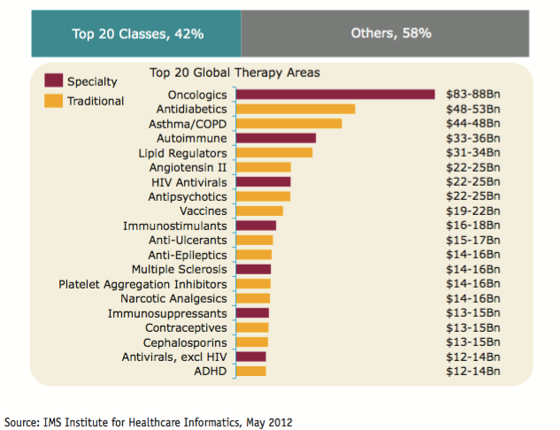
Gasto en medicamentos: oncológicos ocupan el 1er lugar

Slide 21
Robert Langreth 25 de noviembre de 2014. Bloomberg News
Notes:
and prices have increased significantly. çIn the nineties the average monthtly price of a new cáncer drug such as trastuzumab was around 1,000-2,000 dollars and during last years the monthly price has increased to 10,000 or even more.

Slide 22
ALTO PRECIO:
PRINCIPAL BARRERA PARA EL ACCESO
Mesa de Diálogo: Judicialización de procedimientos a brindar por el FNR y su impacto a nivel país
Jueves 12 de diciembre de 2019 - Torre Ejecutiva
Notes:
And it is important to stressed that

Slide 23
¿ALTO COSTO or ALTO PRECIO?
Mesa de Diálogo: Judicialización de procedimientos a brindar por el FNR y su impacto a nivel país
Jueves 12 de diciembre de 2019 - Torre Ejecutiva

Slide 24
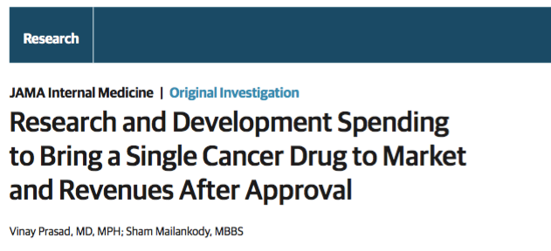
Una justificación común para los altos precios de los medicamentos contra el cáncer es la considerable inversión en investigación y desarrollo (I + D) necesaria para llevar un medicamento al mercado
Las estimaciones previas para el costo de desarrollar un nuevo medicamento es de U$S 320 millones a casi U$S 3 mil millones.
Prasad V et al. JAMA Intern Med. 2017;177(11):1569-1575.

Slide 25
En este estudio de “ Securities and Exchange Commissions” para 10 drogas oncológicas, el costo medio de desarrollar un solo medicamento contra el cáncer fue de U$S 648.0 millones
La mediana de los ingresos después de la aprobación fue de $ 1658.4 millones (rango, U$S 204 millones a $ 22 275 millones).
Prasad V et al. JAMA Intern Med. 2017;177(11):1569-1575.
Notes:
Este análisis tiene implicaciones para el debate actual sobre la fijación de precios de los medicamentos.

Slide 26
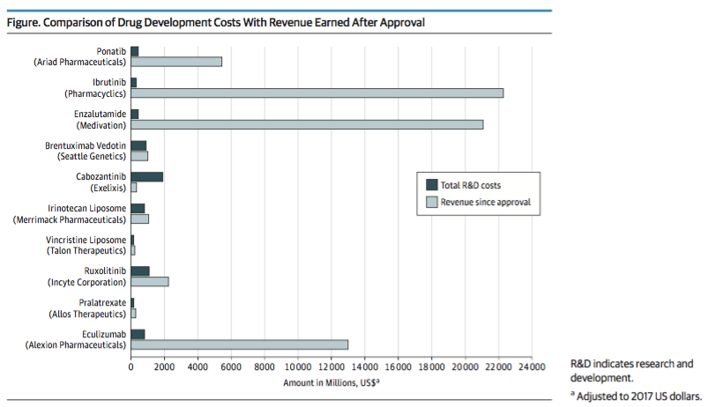
Prasad V et al. JAMA Intern Med. 2017;177(11):1569-1575.
Notes:
La ganancia es muy superior a los costos del desarrollo del medicamento

Slide 27
¿Existe Correlación entre la Efectividad y el Precio?

Slide 28
¿Existe Correlación entre la Efectividad y el Precio?
MELANOMA AVANZADO
Nivolumab vs Dacarbazine
CANCER DE MAMA AVANZADO
Pertuzumab +Trastuzumab +D vs Trastuzumab +D
EFFECT (1 year survival)
X 2.3
EFFECT (Median SV)
X 1.4
PRICE
X 440
PRICE
X 6.8
Costo del tratamiento durante la sobrevida libre de progresión mediana. Precios de los tratamientos: QT basados en licitación UCA 2015; nuevos tratamientos basados en precios internacionales (no negociados)

Slide 29
¿COMO DEFINIR EL VALOR CLINICO DE LAS NUEVAS TERAPIAS?
El valor de cualquier nuevo tratamiento está determinado por el balance entre la magnitud de su beneficio clínico y su costo
Valor Clínico ≈ beneficio clínico
toxicidad + costo
J Clin Oncol. 2016;34(24):2925-34
Annals of Oncology 2015;26: 1547–1573,
En una era de rápida expansión de nuevas terapias y otras tecnologías de alto precio, es cada vez mas importante considerar el VALOR CLINICO

Slide 30
¿CUAL ES EL BENEFICIO CLINICO
DE LOS NUEVOS TRATAMIENTOS?
Mesa de Diálogo: Judicialización de procedimientos a brindar por el FNR y su impacto a nivel país
Jueves 12 de diciembre de 2019 - Torre Ejecutiva
Notes:
And it is important to stressed that

Slide 31
BENEFICIO CLINICO
Evidencia de beneficio:
- procede de los estudios clinicos (especialmente los fase III)
Principales objetivos terapéuticos:
- prolongar la vida
- mejorar la calidad de vida

Slide 32
¿Qué aprueban las agencias regulatorias?
FDA/EMA: más del 50% de las drogas han sido aprobadas sin demostración de prolongación de la sobrevida a la fecha de la aprobación
Además, si se consideran todas las drogas aprobadas en conjunto, la ganancia en sobrevida global y sobrevida libre de progresión promedio es menor a 3 meses
BMJ; 2017; 359:J4530
JAMA Int Med 2015;175:1992-4
REPORT Pricing of cancer medicines and its impacts. World Health Organization 2018
https://apps.who.int/iris/bitstream/handle/10665/277190/9789241515115-eng.pdf

Slide 33
SIN EMBARGO……..
FDA: los criterios para la aprobación de drogas requieren evidencia sustancial de beneficio clínico (mayor SVG y/o mejor calidad de vida) proveniente de estudios adecuados y bien controlados.
Code of Federal Regulations, Part 314.126. U.S. Government Publishing Office. http://www.ecfr.gov. Accessed October 20, 2017.
PERO, en los últimos 40 años ha habido una flexibilización de los criterios para aprobar terapias anticancerosas, con numerosas aprobaciones aceleradas

Slide 34
MAGNITUD DEL BENEFICO CLINICO
Beneficio Estadísticamente vs. Clínicamente Significativo
Varios estudios han mostrado un beneficio estadísticamente significativo PERO clínicamente no significativo
FDA / EMA han aprobado drogas en base a cualquier diferencia estadísticamente significativa

Slide 35
Sobrevida mediana: 6.24 vs 5.91 meses
Pese a esta diferencia trivial en la Sobrevida, la misma fue estadísticamente significativa ..
y
Erlotinib + Gemcitabina fue aprobado por la FDA para el tratamiento del cáncer de páncreas
Costo incremental por año de vida ganado: U$S 430.000
Miksad R et al. JCO 2007;25(28): 4506-4507
Notes:
Aproximadamente 10 dias de diferencia en la sobrevida mediana

Slide 36
Conclusiones
Los costos del cuidado de la salud se han incrementado en forma muy significativa, no sostenible
El ALTO PRECIO es la principal barrera para el ACCESO
El aumento del precio de los nuevos medicamentos NO es proporcional al incremento del beneficio clínico y NO se explica por la inversión en investigación y desarrollo
Es clave LA PRIORIZACION tomando en cuenta la epidemiología, la capacidad del sistema de salud y el VALOR de las nuevas tecnologías
La JUDICIALIZACION de las prestaciones no priorizadas e incorporadas pone en riesgo el acceso equitativo y sostenible

Slide 37
ESENCIAL:
El más amplio diálogo y participación de todas las partes interesadas, incluidos pacientes y usuarios, en el proceso de priorización
Para asegurar
el acceso equitativo a los estudios y tratamientos,
requisito para el acceso universal y la cobertura universal de salud

Slide 38
Gracias!!

